Slide 1
Les chiffres significatifs et l’incertitude
En laboratoire

Slide 2
Chiffres significatifs
Déf.: Les chiffres significatifs comprennent les chiffres dont on est certain et un chiffre, le plus petit, qui est incertain. (http://www.alloprof.qc.ca/BV/pages/s1520.aspx)
Une mesure:
0,2km ou 179m ou 17 864cm ou 178 638mm
Ils ont tous la même dimension, mais pas de la même précision de mesure.

Slide 3
Résumé des C.S. -http://www.alloprof.qc.ca/BV/Pages/s1520.aspx
​Règle | ​Précision | ​Exemples
​Tous les chiffres différents de zéro sont significatifs. | ​Pour déterminer le nombre de chiffres significatifs, il suffit de compter le nombre de chiffres que comporte le nombre. | ​Le nombre 9,56 possède 3 chiffres significatifs. Le nombre 456,5687 possède 7 chiffres significatifs.
​Tous les zéros situés entre des chiffres différents de zéro sont significatifs. |  | Le nombre ​4507 possède 4 chiffres significatifs. Le nombre 40,56 possède 4 chiffres significatifs.
​Les zéros situés au début d'un nombre ne sont pas significatifs. | ​Pour déterminer le nombre de chiffres significatifs, il faut repérer le premier chiffre différent de 0 et compter le nombre de chiffres à droite de ce 0. | ​Le nombre 0,0056 possède 2 chiffres significatifs. Le nombre 9,56 possède 3 chiffres significatifs.
​Les zéros situés à la fin d'un nombre sont significatifs. | ​​Pour déterminer le nombre de chiffres significatifs, il faut compter le nombre de chiffres que comporte le nombre. | ​Le nombre 23700 possède 5 chiffres significatifs. Le nombre 0,560 possède 3 chiffres significatifs.
Dans une notation scientifique, les chiffres devant la puissance de 10 sont significatifs. | ​Pour déterminer le nombre de chiffres significatifs, il faut compter le nombre de chiffres situés à gauche de la puissance de 10. | ​Le nombre 9,568×103 possèdent 4 chiffres significatifs. Le nombre 2,5×10−2 possèdent 2 chiffres significatifs.

Slide 4
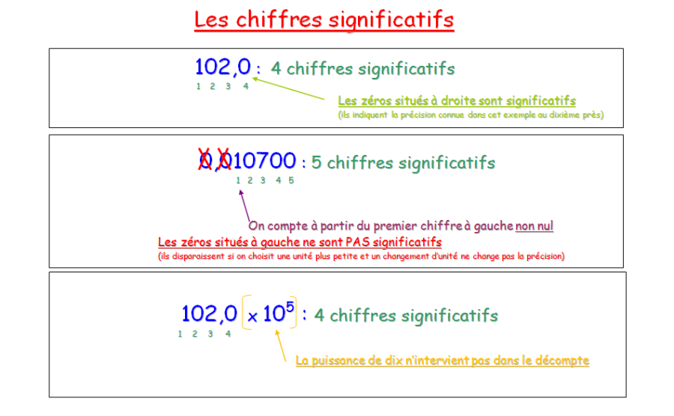
http://www.lyc-valdedurance.ac-aix-marseille.fr/extra/methodo/opale/PRECISIONDUNEMESUREETCS/co/module_PRECISION%20D%20UNE%20MESURE%20ET%20CHIFFRES%20SIGNIFICATIFS_7.html

Slide 5
Exemples
123 456
123,00
12300
120 007
0,004
0,0040
0,00401
5400
5411
5400,00

Slide 6
Exemples
123 456 a 6 chiffres significatifs
123,00 a 5 chiffres significatifs
12300 a 5 chiffres significatifs
120 007 a 6 chiffres significatifs
0,004 a 1 chiffres significatifs
0,0040 a 2 chiffres significatifs
0,00401 a 3 chiffres significatifs
5400 a 4 chiffres significatifs
5411 a 4 chiffres significatifs
5400,00 a 6 chiffres significatifs

Slide 7
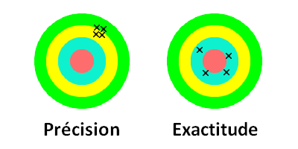
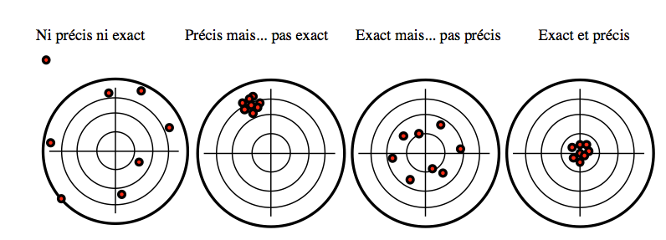
Précision et exactitude
Exactitude: synonyme… justesse
Anglais: accuracy
Est-ce que la valeur est proche de la valeur réelle
Précision
Est-ce que les mesures sont reproductibles
https://media4.obspm.fr/AAS/pages_statistiques/precisexact.png
http://1.bp.blogspot.com/-6qI5mvt5yoU/U5KE8S0ynGI/AAAAAAAAGz4/O5gc100OKCo/s1600/precision-exactitude.png

Slide 8
Précision et exactitude
http://ars.els-cdn.com/content/image/1-s2.0-S1877051710000833-gr6.jpg

Slide 9
Incertitude et l’erreur de mesure
L'incertitude représente la marge d'erreur associée aux valeurs mesurées ou déterminées lors d'une expérience.
(http://www.alloprof.qc.ca/BV/pages/p1049.aspx)
De manière générale, l'incertitude sur la mesure est fournie par le fabricant. En cas contraire, l'incertitude correspond à la moitié de la plus petite graduation de l'instrument.
Seulement pour les mesures analogues (pas digitales)
(http://www.alloprof.qc.ca/bv/pages/os1521.aspx)
L'incertitude, qu'elle soit absolue ou relative, s'écrit toujours avec un seul chiffre significatif.
(http://www.alloprof.qc.ca/bv/pages/s1521.aspx)

Slide 10
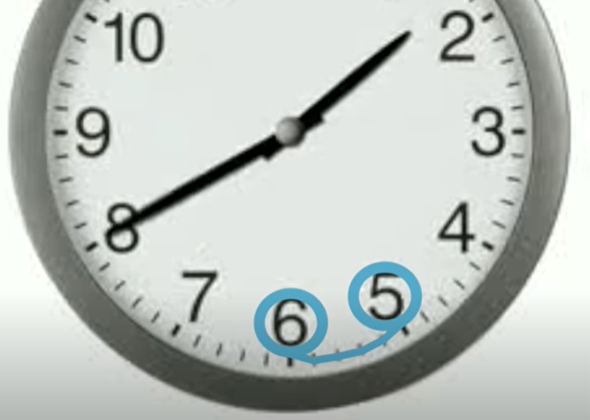
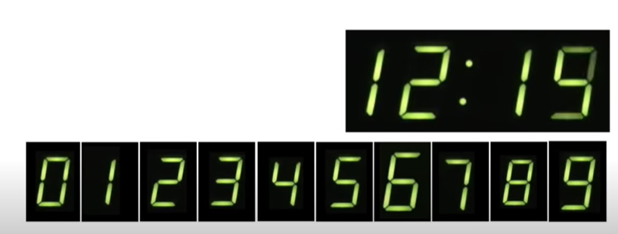
Analogue vs Digital
Valeurs discrètes (entières, définies, etc.)
Les valeurs changent par bons, par incréments
L’œil humain n’a pas à interpréter la mesure
Il n’y a pas d’erreur humaine incluse dans l’incertitude, seulement celle de l’appareil
Valeurs continues
Les valeurs changent continuellement
L’œil humain doit évaluer la mesure sur l’horloge
L’erreur humaine doit être incluse dans l’incertitude
https://www.youtube.com/watch?v=WxJKXGugfh8&ab_channel=AddOhms

Slide 11
Analogue vs digital en électronique
Le signal électrique est continu.
Il ne s’arrête pas.

Slide 12
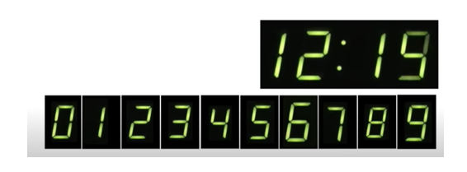
Analogue vs digital en électronique
Le signal électrique est discontinu.
Le niveau du signal est défini, par bons

Slide 13
En résumé
Incertitude pour une mesure analogue:
La moitié de la plus petite mesure
Incertitude pour une mesure digitale:
Le plus petit chiffre

Slide 14
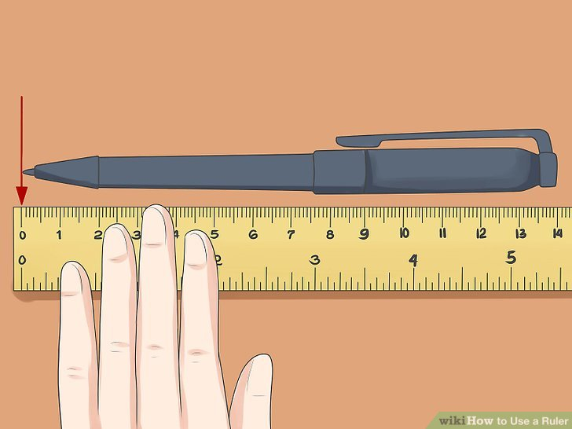
Exemple
http://www.wikihow.com/Use-a-Ruler

Slide 15
La règle est en cm
Échelle de mesure par bond de 0,1 cm
$$Incertitude absolue=\frac{bond}{2}$$
$$Incertitude absolue=\frac{0,1}{2}=0,05 cm$$

Slide 16
Exemple
13,98 cm ± ∆0,05 cm
http://www.wikihow.com/Use-a-Ruler

Slide 17
Incertitudes absolues et relatives
L’incertitude absolue est l’erreur maximale que l’on peut effectuer en déterminant une mesure sur un appareil.
L'incertitude relative est le rapport entre l'incertitude absolue et la mesure. Ce rapport est exprimé en pourcentage.
On ne verra pas d’incertitudes relatives en chimie à la première étape
http://www.alloprof.qc.ca/bv/pages/s1521.aspx

Slide 18
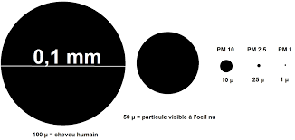
Mesurer un cheveu
Règle en cm
$$Incertitude relative=\frac{Incertitude absolue}{Mesure}×100$$
Mesure: 0,1 mm
Incertitude absolue: 0,5 mm
$Incertitude relative=\frac{0,5}{0,1}×100$ = 500%
L’incertitude est 5 fois plus grande que le diamètre du cheveu!
Cette méthode de mesure n’est pas très fiable.

Slide 20
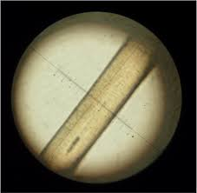
Mesurer un cheveu
Mesure: 0,11 mm
Incertitude absolue: 0,005 mm
$$Incertitude relative=\frac{Incertitude absolue}{Mesure}×100$$
$Incertitude relative=\frac{0,005}{0,11}×100$ = 4,5%
0 0,1 0,2 0,3 0,4 0,5
Règle en dixième de mm
L’incertitude représente 4,5% de la mesure.
Cette méthode de mesure est beaucoup plus fiable!

Slide 21
Rédaction de rapport de labo
Consultez le guide de rédaction
Les tableaux des données doivent contenir l’incertitude et respecter les chiffres significatifs

